Slide 1
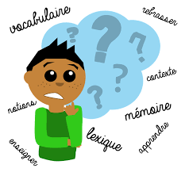
Notes:
Le mot DENT

Slide 2
Séquence 8 :
Famille du mot « jour »

Slide 3

Séance 1
Découverte

Slide 4
Aujourd’hui, le journaliste du village est venu écrire un article sur notre classe.
Il voulait raconter comment nous préparons notre journal d’école chaque semaine.
C’est un travail journalier, car chaque jour, nous écrivons un peu.
Mais hier, la maîtresse a dû ajourner la séance, car il y avait une sortie scolaire.
Pendant notre séjour à la ferme, nous avons observé les animaux et pris beaucoup de notes.
De retour en classe, nous avons même appris à ajourer une feuille de papier pour décorer la couverture de notre journal.
Notes:
Lecture du texte autonome puis en groupe classe.
2. Réactivation des notions
Rappel de ce que c’est qu’un mot de la même famille.
Ici, plusieurs mots appartiennent à une même famille. Quelle est cette famille? « jour »
3. Recherche
Sur ton ardoise, copie tous les mots du texte qui appartiennent à la famille du mot « jour ». (aujourd’hui, journaliste, journal, journalier, ajourner, séjour).
Encadre le mot « jour » dans chacun d’entre eux.
Essaye de donner une définition pour chacun d’entre eux.
2. Institutionnalisation
On retrouve bien le mot « jour » dans chacun de mots recopiés. Leur sens est lié au mot jour. Redonner le sens des mots du texte.
3. Application
Trouve un autre mot de la même famille que jour (ex: journée)

Slide 5
Séance 2
Recherche

Slide 6
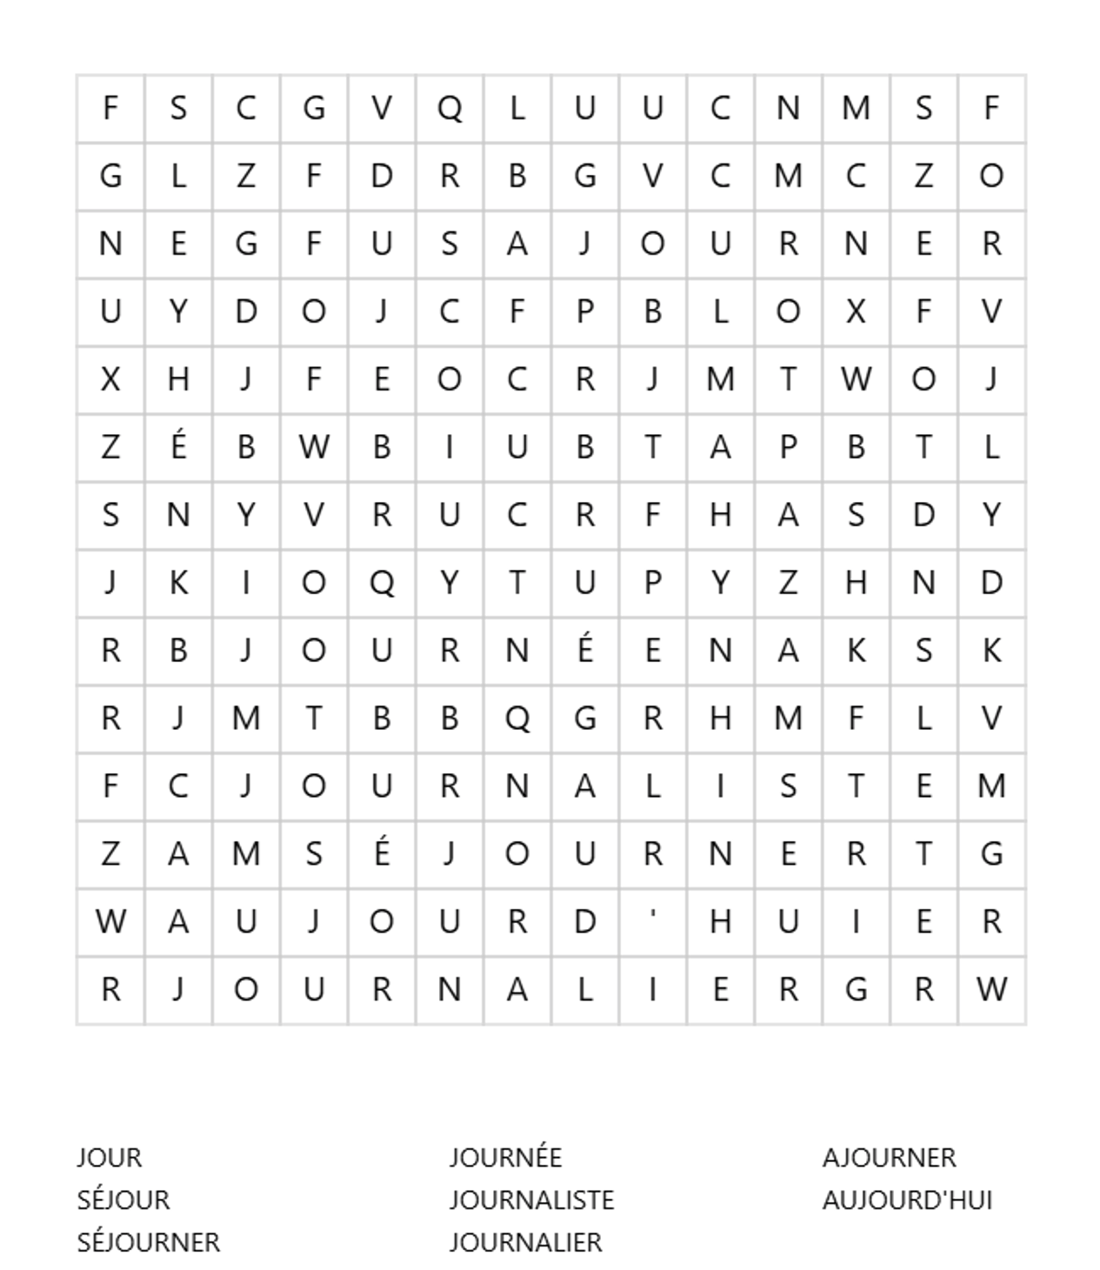

Trouve les 6 mots de la même famille que « jour » dans le mot mêlé. Il faut que la couleur demandée corresponde avec la définition du mot :
Vert → _ _ _ _ _ _ _ : Temps que dure un jour, du matin au soir.
Rouge → _ _ _ _ _ _ _ _ : Remettre quelque chose à un autre jour, reporter.
Rose → _ _ _ _ _ _ Temps que l’on passe dans un endroit.
Bleu→ _ _ _ _ _ _ _ _ _ _ _ : Personne qui écrit des articles ou présente des informations dans un journal, à la radio ou à la télévision.
Gris → _ _ _ _ _ _ _ ‘ _ _ _ : Le jour où nous sommes, le jour présent.
Jaune → _ _ _ _ _ _ _ _ _ : Qui se fait chaque jour, ou personne qui travaille à la journée.
JOURNEE
AJOURNER
SEJOUR
JOURNALISTE
AUJOURD’HUI
JOURNALIER

Slide 7
Séance 3
Trace écrite

Slide 8
